Slide 2
LAS UNIFICACIONES DE ITALIA Y ALEMANIA

Slide 3
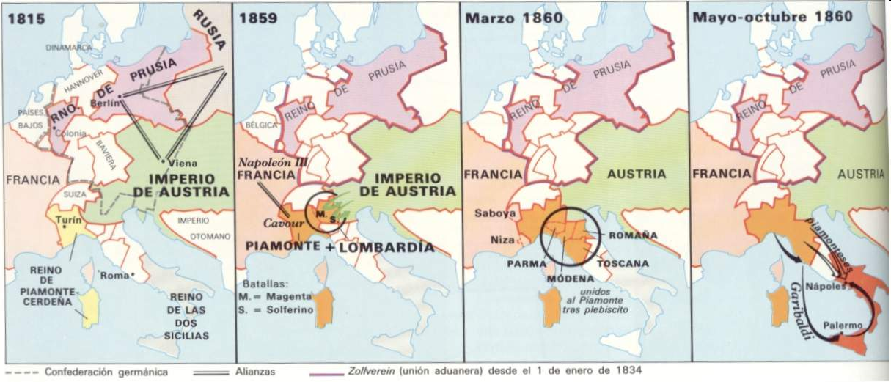
La unificación de Italia y Alemania se produce a partir de la segunda mitad del siglo XIX.
El germen ideológico que las produce es el NACIONALISMO.

Slide 4
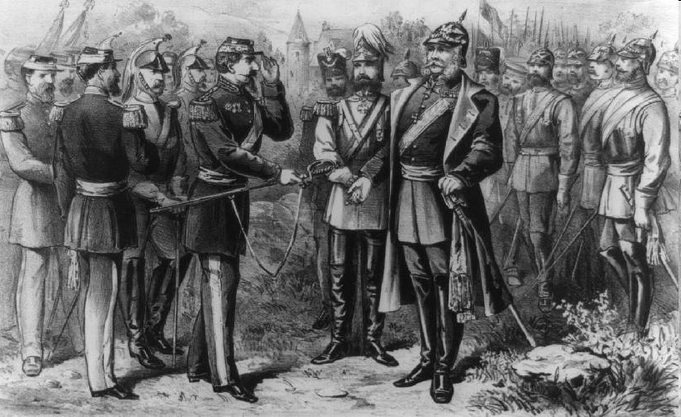
EL Nacionalismo
Esta ideología entiende la nación como una comunidad dotada de rasgos propios, una lengua, un pasado, unas tradiciones y una cultura comunes…

Slide 5
Evolución y extensión del nacionalismo
Los movimientos nacionalistas del siglo XIX surgieron en los lugares donde existía desajuste entre las naciones y las fronteras políticas.

Slide 6
Existen dos tendencias dentro de los movimientos nacionalistas:
A/ Movimientos nacionalistas independentistas.
B/ Movimientos nacionalistas unionistas

Slide 7
Nacionalismo independentista
Lucharon por separar a la nación de un poder extranjero o Estado plurinacional.
Los más importantes afectaron a Grecia que se separó del Imperio Turco (1820-1830) y Bélgica que se separó de los Países Bajos (1830-1839)
En Irlanda, anexionada a Gran Bretaña en el siglo XIX, el nacionalismo no consiguió su objetivo.

Slide 8
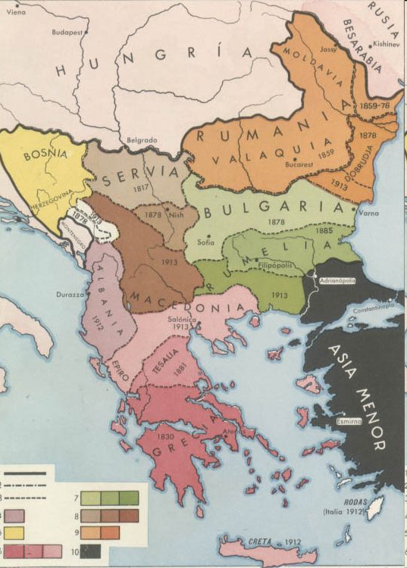
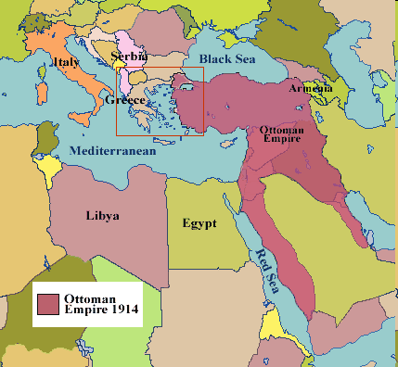
Imperio Turco

Slide 9
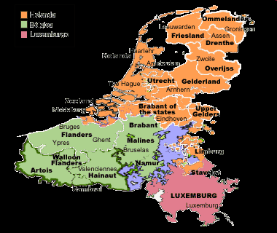
Países Bajos

Slide 10
Nacionalismo unionista
Lucharon por unificar en un solo Estado una nación que consideraban que estaba separada en varios Estados.
Este movimiento se desarrolló sobre todo en Italia y Alemania que lograron su unificación.
Ambos procesos fueron protagonizados por los Estados más desarrollados:
Prusia en Alemania. Piamonte en Italia

Slide 11
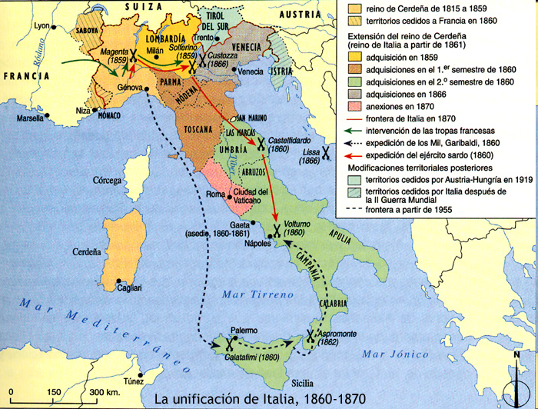
La unificación de Italia (1859-1870)
Italia a mediados del siglo XIX estaba dividida en siete estados, algunos bajo dominio extranjero.
El reino Lombardo-Véneto pertenecía al Imperio Austriaco.
El origen del proceso tuvo lugar en los territorios del norte, los más industrializados, ricos y socialmente avanzados. Fue allí donde se desarrollaron una serie de revueltas antiaustríacas, de carácter liberal, enmarcadas en un movimiento intelectual, cultural y unitario denominado “Risorgimento”.

Slide 12
LA UNIFICACION ITALIANA

Slide 13
− Piamonte y Cerdeña: Su capital es Turín y estaba gobernada por la dinastía de los Saboya.
− La Lombardia : Su capital es Milán, sometida a la soberanía del Imperio de Austria.
− El Veneto: Su capital es Venecia, sometido a la soberanía de Austria. Muy desarrollado tecnológicamente.
− Parma, Modena y Toscana: Eran independientes, pero bajo la influencia austríaca.
− Estados pontificios: Su capitales Roma.
− Reino de las dos Sicílias: Su capital es Nápoles, gobernada por los Borbones.
Desde el punto de vista socioeconómico, había grandes diferencias entre el norte y el sur. El primero, industrializado tempranamente y con una emprendedora burguesía. El segundo, profundamente agrario, poblado por campesinos dependientes de una aristocracia anclada en el pasado. Esta disparidad regional será uno de los principales obstáculos con que se tope el proceso de unificación.

Slide 14
Proceso de unificación de Italia
Por toda Italia se extendieron dos ideas principales, la unidad de Italia y expulsar a Austria. Estas dos ideas se
pretenden conseguir bajo las siguientes bases:
− La unidad en torno a Piamonte y la dinastía de los Saboyas.
− Conseguir que la unidad de Italia fuese una cuestión internacional (Piamonte y Francia contra Inglaterra y contra Rusia en la guerra de Crimea).
− Conseguir el apoyo de Napoleón III contra Austria a cambio de ceder a Francia la alta Saboya y Niza.

Slide 15
Etapas de la unificación
La primera etapa se desarrollo entre 1859 y 1860.
Víctor Manuel II incorporó Lombardia luchando contra Austria.
Los territorios centrales de Italia se unieron a Piamonte.

Slide 16
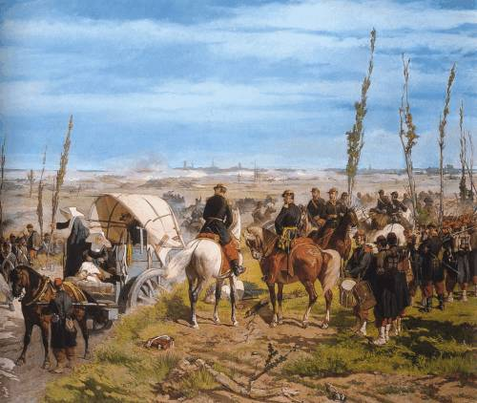
Primera etapa unificación Italiana
Aliado con Napoleón III de Francia mediante el pacto secreto de Plombières, el conde de Cavour, primer ministro del reino del Piamonte, acometió la tarea de expulsar a las tropas austríacas del reino de Lombardía-Véneto. En las batallas de Magenta y Solferino las tropas austríacas fueron derrotadas y perdieron Lombardía, pero no así Venecia, debido a que Francia, firmó a espaldas de sus aliados la paz con Austria.
Mediante una compensación territorial (cesión de Saboya y Niza) Cavour se ganó la colaboración de Napoleón III. Mediante plebiscitos (referéndums) alentados por Piamonte se consiguió la adhesión de Parma, Romaña, Módena y Toscana (1860).
Batalla de Magento

Slide 17
En la segunda etapa el ejercito de “los mil camisas rojas” del revolucionario Garibaldi conquistaron territorios en el sur.
En 1861 se proclamó el reino de Italia
Por su parte, Garibaldi, caudillo del nacionalismo italiano en su sentido más democrático y aventurero, se dirigió desde Génova con sus “mil camisas rojas” hacia el Reino de las Dos Sicilias. Conquista Palermo (Sicilia) y más tarde Nápoles.

Slide 18
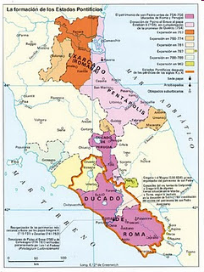
En la tercera etapa la unificación se completa con la anexión de Venecia (1866) y la conquista de los Estados Pontificios (1870)

Slide 19
La unificación alemana
Tras el Congreso de Viena la actual Alemania formaba la llamada Confederación Germánica, integrada por 39 estados entre los que se encontraba Austria.
Alemania permanecía fragmentada desde la Edad Media. Aunque de forma nominal se conocía a aquel territorio como el Sacro Imperio Romano Germánico, en la
práctica era un mosaico de unos treinta y nueve estados independientes. De todos ellos
dos tenían una mayor fuerza y extensión: Austria y Prusia. Uno de ellos sobraba. Prusia
era mucho más fuerte y a la larga marginaría a Austria que quedaría fuera. Desde el
punto de vista económico ya había desde 1834 una unión aduanera entre los distintos
estados en una asociación llamada Zollwerein.

Slide 20
Alemania antes de la unificación
La unificación alemana en torno a las siguientes bases:
− Un reino, Prusia.
− Una dinastía, los Hohenzollern.
− Unas clases sociales, los nobles (Junkers) y la burguesía conservadora.
− Una organización política y económica: Entre 1815 y 1848 se propaga la idea de humildad política nacional,
se inician las medidas de unión económica, entonces se establece la confederación germánica, con 38 estados
Zollverein

Slide 21
Etapas de la unificación alemana
La unificación alemana se logro principalmente en dos etapas:
A/ Enfrentamiento de Prusia contra Austria.
B/ Enfrentamiento de Prusia contra Francia

Slide 22
Enfrentamiento contra Austria
En 1834 Prusia organizó una unión aduanera en la que no participaba Austria.
La revolución de 1848 hizo que avanzará el nacionalismo.
A partir de 1862 el rey de Prusia Guillermo I y su canciller Otto Von Bismarck aceleraron el proceso de unificación por la vía militar,

Slide 23
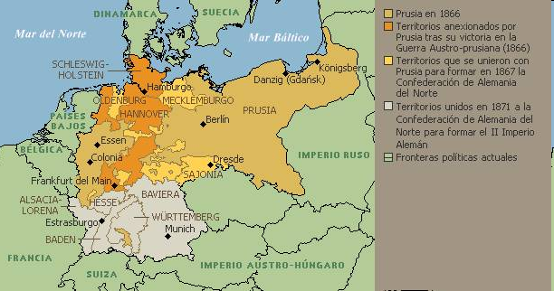
Tras la victoria sobre Austria en Sadowa en 1866 Prusia creó la Confederación de la Alemania del Norte

Slide 24
Enfrentamiento contra Francia
Prusia luchó contra Francia para lograr la unificación de los estados alemanes del sur.
Tras la victoria sobre Francia en Sedán en 1870 los estados del sur se unieron a la confederación.
Francia perdió los territorios de Alsacia y Lorena

Slide 25
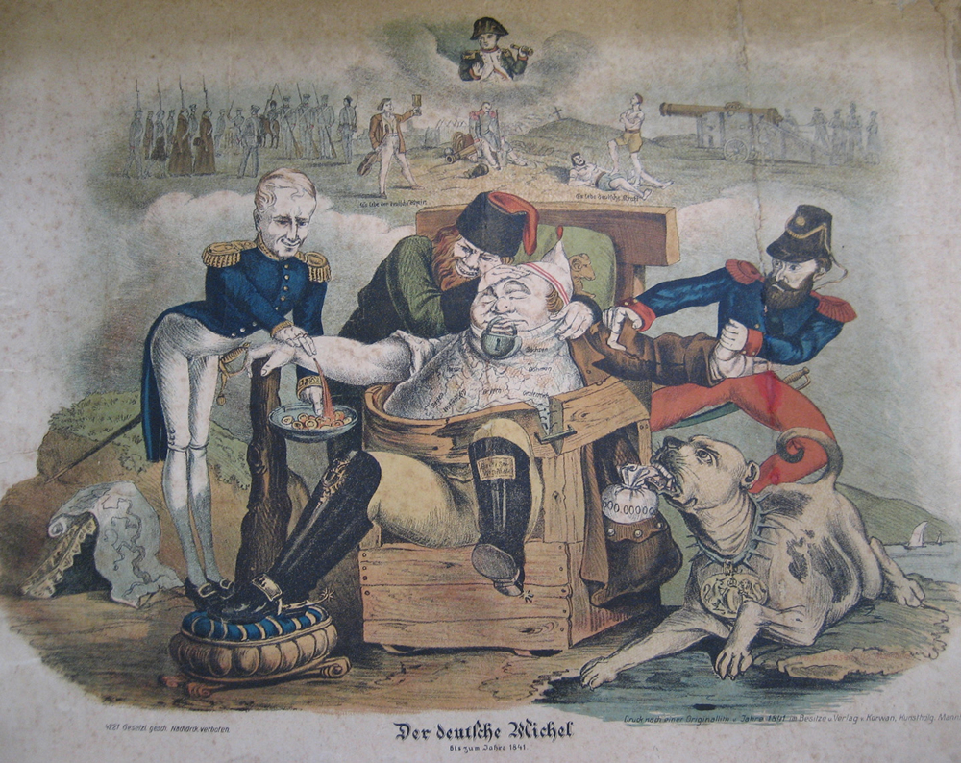
La unificación se produjo a través de varias guerras. La primera de ellas fue la
llamada Guerra de los Ducados por la que Prusia arrebató dos pequeños ducados a
Dinamarca en 1864. La
marginación de Austria del
proceso se produjo tras la guerra
entre Prusia y Austria en 1866. La
Francia de Napoleón III veía con
recelo una potencia unida tras el
Rin, acostumbrada como estaba a
influir en la zona, no estaba
dispuesta a reconocer el
crecimiento de Prusia y esto llevó
a una guerra. Francia fue derrotada
y se proclamaba el II Reich o
Imperio Alemán con Guillermo I
como emperador. Francia, además,
perdía dos territorios que en un
futuro serían fuente de conflicto
por las ansias de revancha de
Francia: Alsacia y Lorena que
pasaban a Alemania
Pensaban que estaban siendo oprimidos y explotados por las otras potencias europeas: Austria, Rusia, Francia y el Reino Unido. La primera, la sangraba, la segunda, la atemorizaba, la tercera, le intentaba arrebatar territorios y la última la explotaba financieramen

Slide 26
El II Reich
En 1871 nacía el Imperio Alemán o II Reich cuyo emperador (Kaiser) fue Guillermo I.
El Imperio Alemán se convertirá en el estado más fuerte de Europa y Bismarck el director de las relaciones internacionales.

